Slide 1





UỶ BAN NHÂN DÂN XÃ XUÂN TRƯỜNG
TRƯỜNG MẦM NON XUÂN NINH
KHÁM PHÁ XÃ HỘI
TRÒ CHUYỆN VỀ GIA ĐÌNH BÉ

Slide 2


Ổn định:Hát vận động nhà mình rất vui

Slide 3

Phần 1: Khám phá

Slide 4

XEM VIDEO GIA ĐÌNH
Notes:
Xem video gia đình

Slide 5
Phần 2: Tài năng

Slide 6
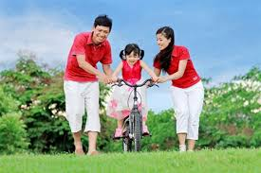
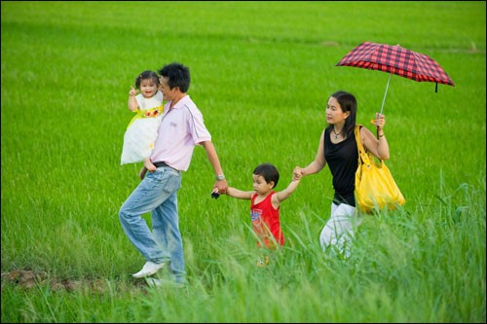
Gia đình ít con

Slide 7
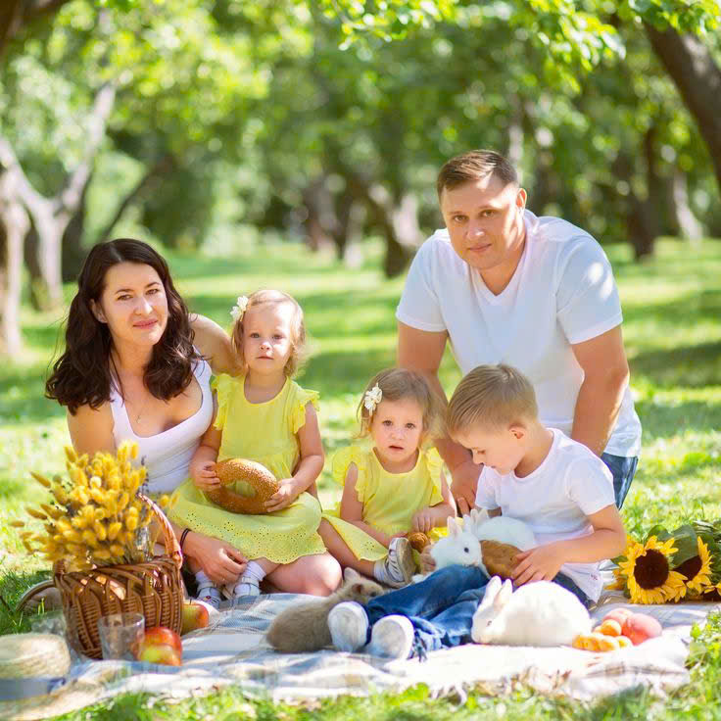
Gia đình đông con

Slide 8




///////
Phần 3 : Trổ tài
Trò chơi: Chọn đúng gia đình

Slide 9
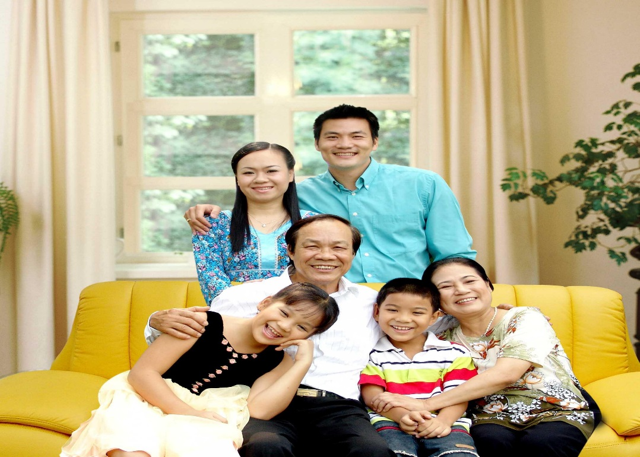
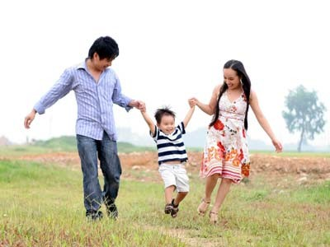


1
2
3
Đố các bạn biết đâu là gia đình nhỏ, 2 con?
05
04
03
Hết giờ
02
01

Slide 10

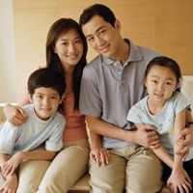
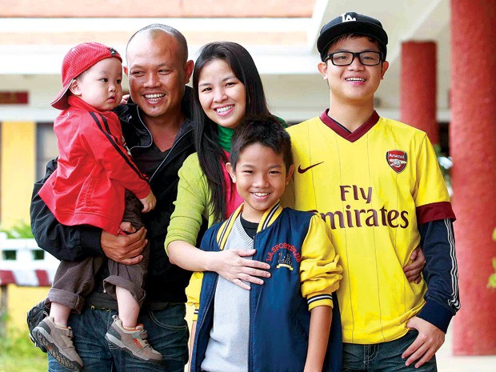
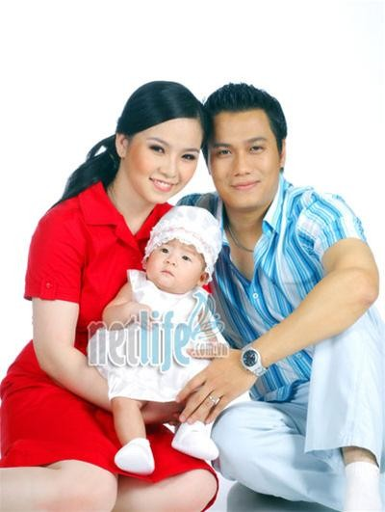
Hãy tìm gia đình đông con ?
1
05
Hết giờ
04
03
02
01
3
2

Slide 11
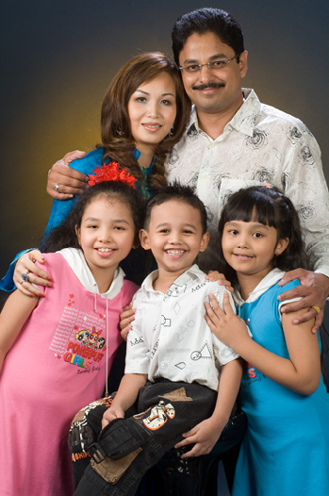
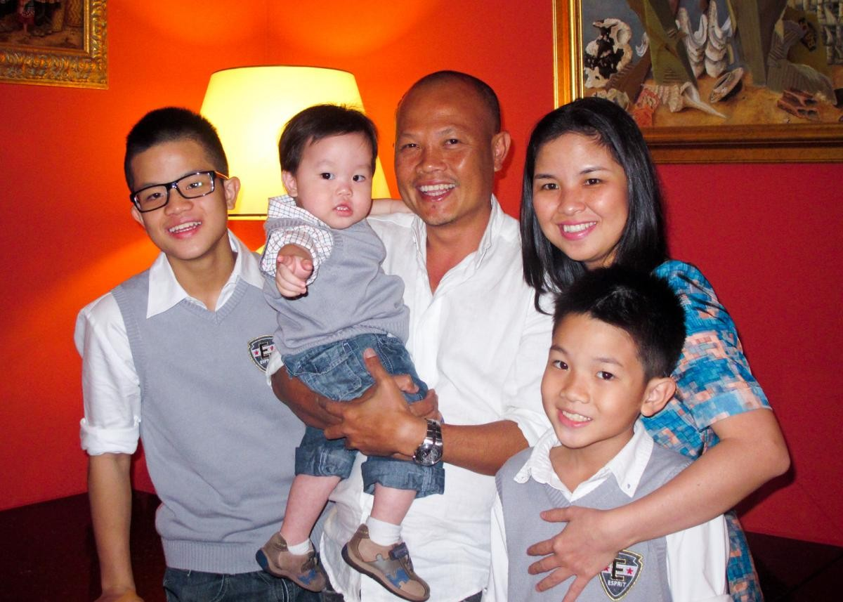
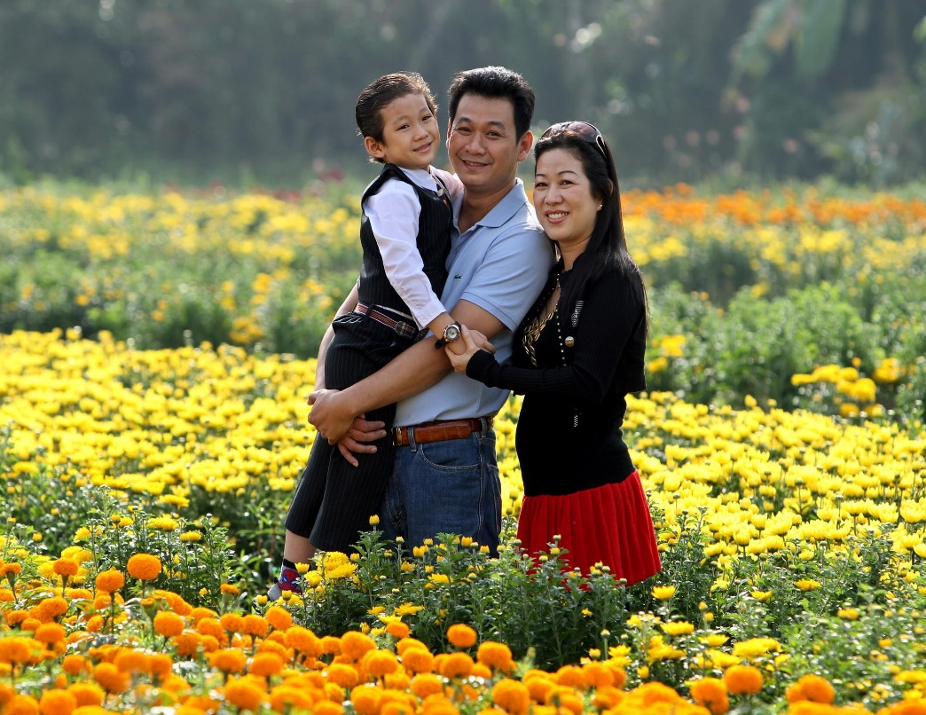

1
2
Hãy tìm gia đình ít con
3
05
Hết giờ
04
03
02
01

Slide 12
Hát vận động cả nhà thương nhau

Slide 13

KẾT THÚC
Kính chúc các cô giáo mạnh khỏe
chúc các bé chăm ngoan học giỏi
Xin chân thành cảm ơn

